Slide 1

CHÀO MỪNG CÁC CON
ĐẾN VỚI TIẾT HỌC

Slide 2

Toán
So sánh các số có ba chữ số

Slide 3
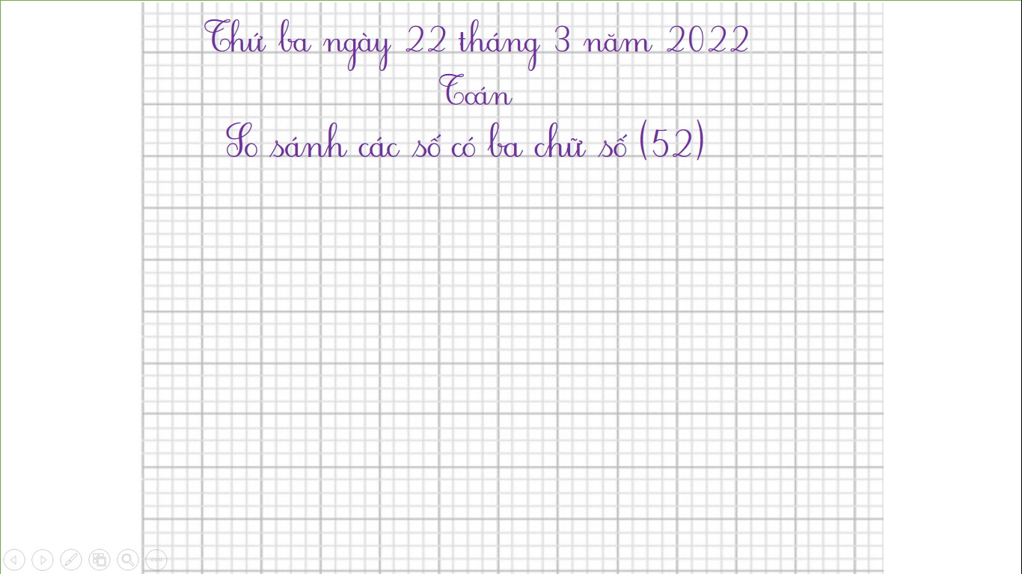

Thứ ba ngày 22 tháng 3 năm 2022
Toán
So sánh các số có ba chữ số (52)

Slide 4







Yêu cầu cần đạt
Nhận biết cách so sánh các số có ba chữ số.
Thực hành vận dụng so sánh các số có 3 chữ số trong tình huống thực tế.
- Phát triển các năng lực toán học.

Slide 5











Khởi động

Slide 6




VUA TỐC ĐỘ!!!

Slide 7


1
2
3
4
5
6
7
GO!!!
GO!!!
MẤT LƯỢT RỒI

Slide 8




Câu 1. Số nào sau đây là số tròn trăm?
A. 140
B. 500
C. 10
D. 742

Slide 9
Câu 2. Cho dãy số 150, 160, … , …, 190, 200.
Hai số cần điền vào chỗ chấm là:
A. 17, 18
B. 161, 162
C. 170, 180
D. 190, 192

Slide 10
Câu 3. Số 105 đọc là:
A. Một trăm linh lăm
B. Mười lăm
C. Một trăm không năm
D. Một trăm linh năm

Slide 11
Câu 4. Số gồm 7 trăm, 8 đơn vị và 6 chục viết là:
A. 768
B. 786
C. 678
D. 876

Slide 12
Câu 5. Khối Một của trường Tiểu học Ái Mộ A có 1 trăm
học sinh nam; 9 chục và 8 học sinh nữ. Hỏi khối Một có tất cả bao nhiêu học sinh?
A. 189 học sinh
B. 198 học sinh

Slide 13
Câu 6. So sánh hai số 59 và 55
A. 59 < 55
B. 59 > 55
C. 59 = 55
D. Không so sánh được

Slide 14
Khám phá

Slide 15
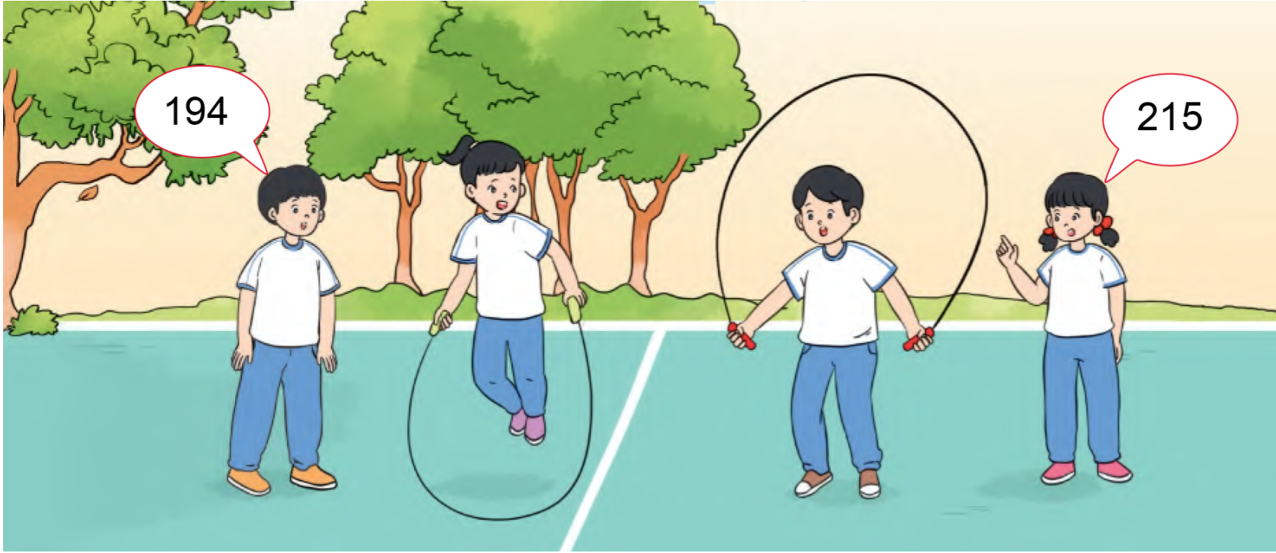
Con hãy nêu tình huống có trong mỗi bức tranh.

Slide 16
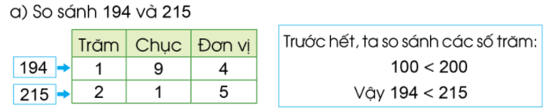
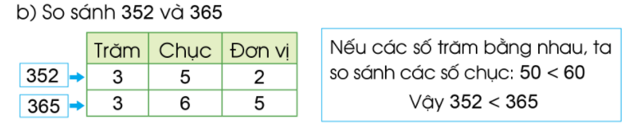

Slide 17
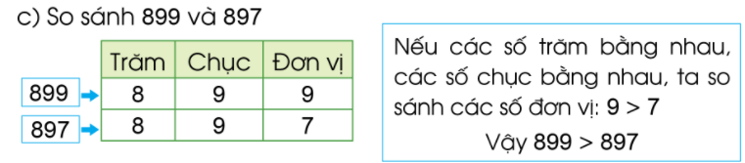
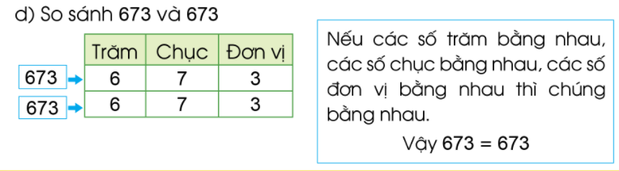

Slide 18
Luyện tập

Slide 19
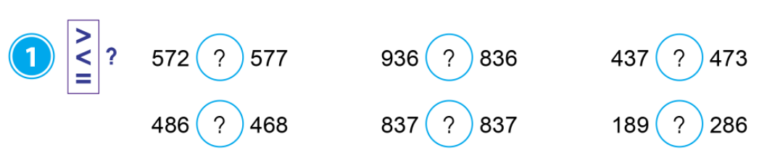
5
7
<
5
7
Để so sánh 2 số 572 và 577, chúng ta cần thực hiện như thế nào?
1. So sánh số trăm với số trăm.
2. Số trăm bằng nhau (5) ta so sánh số chục với số chục.
3. Số chục bằng nhau (7) ta so sánh số đơn vị.
Vì 2 < 7 nên 572 < 577.

Slide 20
<
>
<
>
=
<

Slide 21
Dặn dò
- Hoàn thành bài 1 Vở BT toán in trang 52.
- Xem bài So sánh các số có 3 chữ số trang 53.

Slide 22

Tiết học của chúng ta đến đây là kết thúc.
Chúc các con mạnh khỏe, học tập tốt!

